Slide 1

Trabajo de Fin de Grado Sistema de Control Visual de Equipos con Raspberry Pi
Alumna: Esther Casero Rodríguez
Director: Francisco Moya Fernández
Ingeniería Electrónica Industrial y Automática
Curso 2017/2018

Slide 2
ÍNDICE
Introducción
Descripción del proyecto
2.1 Hardware
2.2 Software
2.2.1 Resumen general
2.2.2 Lectura y demultiplexado de eventos de los dispositivos HID (mk.c)
2.2.3 Corrección de la distorsión radial de la cámara (save_capture.cpp y calibration.cpp)
2.2.4 Obtención de los eventos oculares (eye_detect.cpp)
2.2.5 Selección de la dirección IP de Arduino Leonardo (Selector.c)
2.2.6 Envío de los eventos de dispositivos HID a Arduino Leonardo (Cliente.c)
2.2.7 Recepción de los eventos de dispositivos HID por Arduino Leonardo (Servidor_TCP.ino)
2.2.8 Simulación de teclas y movimientos (Servidor_TCP.ino)
3. Conclusiones

Slide 3

Introducción
¿Alguna vez has trabajado con dos equipos simultáneamente?

Slide 4

2. Descripción del proyecto

Slide 5



Introducción
👆

Slide 6
2. Descripción del proyecto
PROYECTO
Hardware
Software

Slide 7
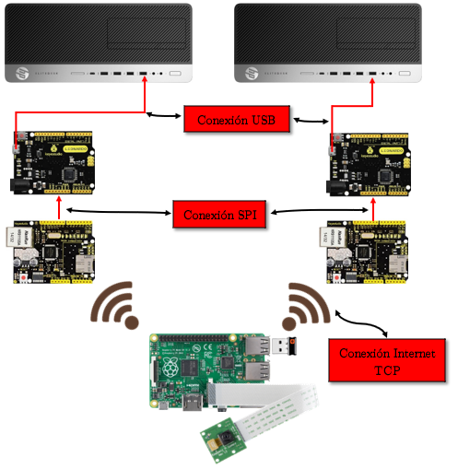
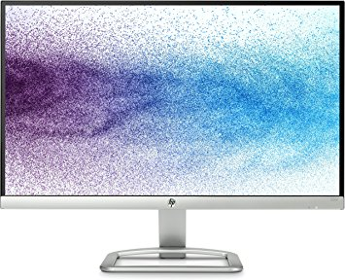
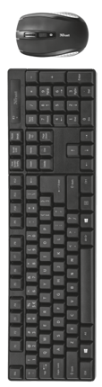
2. Descripción del proyecto
2.1 Hardware

Slide 8
2. Descripción del proyecto
PROYECTO
Hardware
Ratón
Teclado
Software
Raspberry Pi
Arduino Leonardo (2)
Módulo Ethernet (2)
2.1 Hardware

Slide 9

2. Descripción del proyecto
Simulació de pulsanciones
2.2 Software
Recepción de eventos
Envío de eventos
Eventos teclado y ratón
Selección de la IP
Reconocimiento ocular
Calibración

Slide 10
2. Descripción del proyecto
2.2 Software
2.2.2 Resumen general del software
Dev/hidraw0
Cliente.c
mk.c
Dev/hidraw1
Servidor_TCP.ino
archivo
select
Selector.c
eye_fifo
Eye_detect.cpp
Clasificadores
Save_capture.cpp
MiCam.yml
calibration.cpp

Slide 11
2. Descripción del proyecto
2.2 Software
2.2.1 Conceptos básicos
FIFO
Eventos
Disparador
open()
Descriptor de archivo
Manejador 1
Manejador 2
Manejador n
read()
write()

Slide 12
2. Descripción del proyecto
2.2 Software
2.2.1 Resumen general del procedimiento
Obtención de los datos que envía el teclado y ratón (Eventos de los dispositivos USB HID).
Calibración de la cámara.
Conocimiento de las coordenadas oculares que representan la posición del ojo izquierdo respecto el rostro.
Envío los eventos de los periféricos de control a uno de los microcontroladores secundarios.
Conocimiento de la dirección del dispositivo al que enviar los eventos.
Simulación de pulsaciones y movimientos del ratón.

Slide 13
2. Descripción del proyecto
2.2 Software
2.2.1 Resumen general del procedimiento
Obtención de los datos que envía el teclado y ratón (Eventos de los dispositivos USB HID).
Eventos teclado y ratón

Slide 14
2. Descripción del proyecto
2.2 Software
2.2.2 Resumen general del software
Dev/hidraw0
Cliente.c
mk.c
Dev/hidraw1
Servidor_TCP.ino
archivo
select
Selector.c
eye_fifo
Eye_detect.cpp
Clasificadores
Save_capture.cpp
MiCam.yml
calibration.cpp

Slide 15
2. Descripción del proyecto
2.2 Software
2.2.3 Lectura y demultiplexado de eventos de los dispositivos HID (mk.c)
hidraw0
archivo
Evento teclado
Demultiplexor
Evento ratón
open()
open()
Disparador
Descriptor de archivo
Descriptor de archivo
Manejador de teclado
Manejador de ratón
read()
write()

Slide 16
2. Descripción del proyecto
2.2 Software
2.2.1 Resumen general del procedimiento
Corrección de la distorsión radial de la cámara (sabe_capture.cpp y calibration.cpp)
Calibración

Slide 17
2. Descripción del proyecto
2.2 Software
2.2.2 Resumen general del software
Dev/hidraw0
Cliente.c
mk.c
Dev/hidraw1
Servidor_TCP.ino
archivo
select
Selector.c
eye_fifo
Eye_detect.cpp
Clasificadores
Save_capture.cpp
MiCam.yml
calibration.cpp

Slide 18


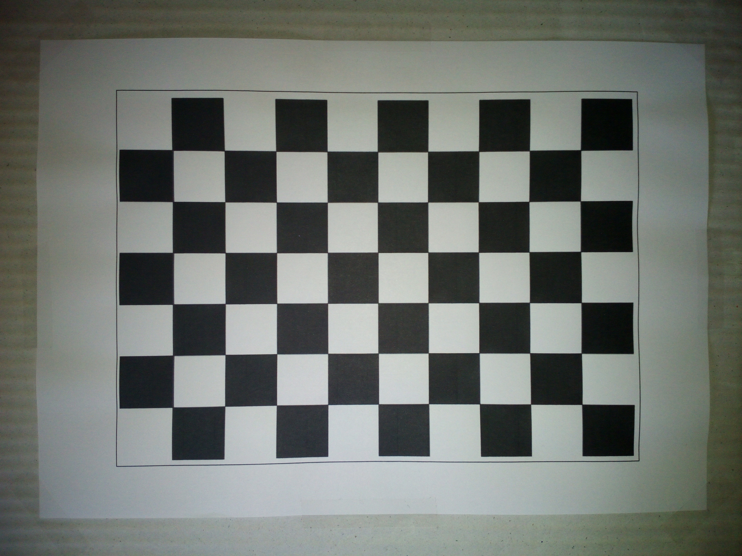

2. Descripción del proyecto
2.2 Software
2.2.3 Corrección de la distorsión radial de la cámara (sabe_capture.cpp y calibration.cpp)

Slide 19
2. Descripción del proyecto
2.2 Software
2.2.3 Corrección de la distorsión radial de la cámara (save_capture.cpp y calibration.cpp)
save_capture.cpp
imwrite()
MiCam.yml
Matriz de la cámara
Coeficientes de distorsión
RMS
Vector de rotación
Vector de traslación
imread()
calibration.cpp

Slide 20
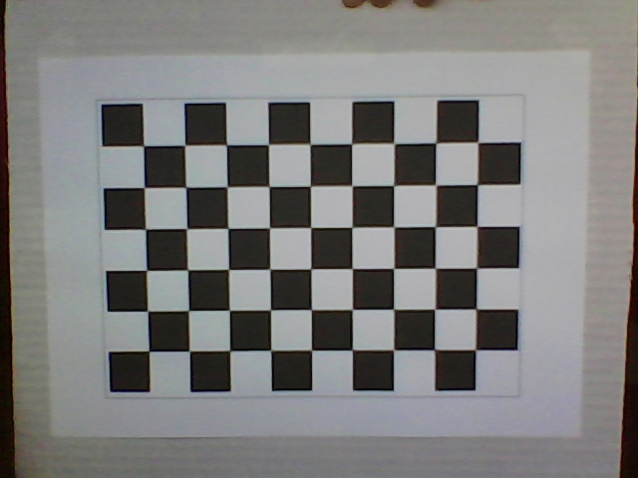
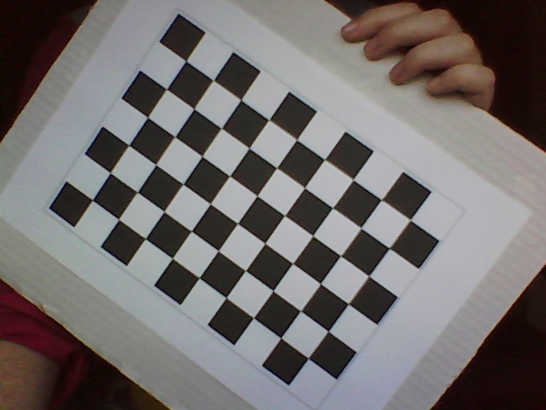
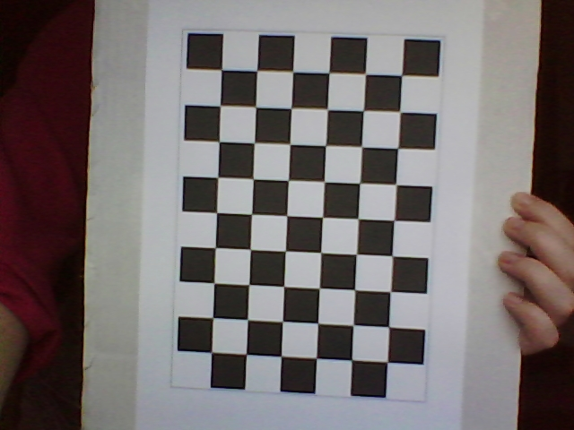
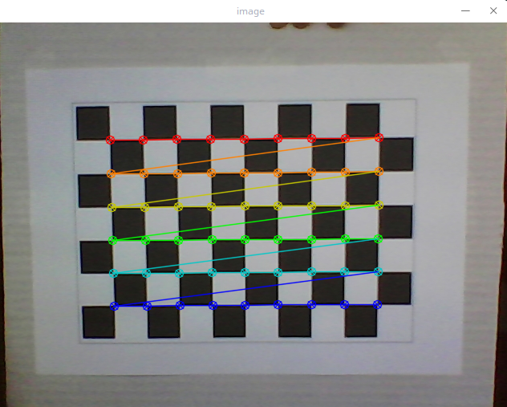
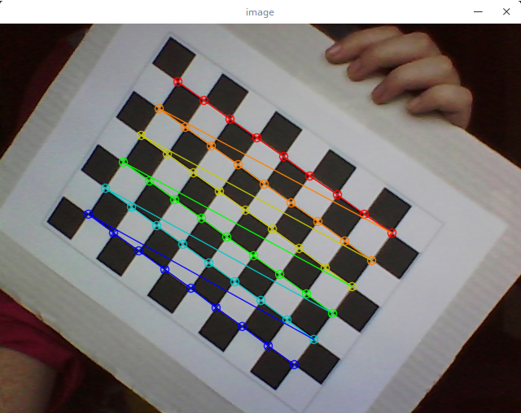
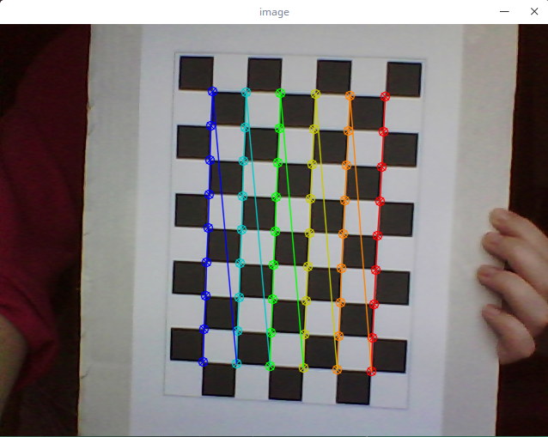
2. Descripción del proyecto
2.2 Software
2.2.3 Corrección de la distorsión radial de la cámara (sabe_capture.cpp y calibration.cpp)

Slide 21
2. Descripción del proyecto
2.2 Software
2.2.1 Resumen general del procedimiento
Obtención de los eventos oculares (eye_detect.cpp)
Reconocimiento ocular

Slide 22
2. Descripción del proyecto
2.2 Software
2.2.2 Resumen general del software
Dev/hidraw0
Cliente.c
mk.c
Dev/hidraw1
Servidor_TCP.ino
archivo
select
Selector.c
eye_fifo
Eye_detect.cpp
Clasificadores
Save_capture.cpp
MiCam.yml
calibration.cpp

Slide 23
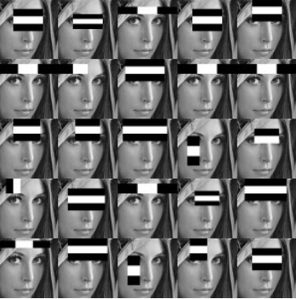
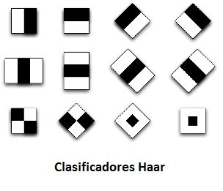
2. Descripción del proyecto
2.2 Software
2.2.4 Obtención de los eventos oculares (eye_detect.cpp)

Slide 24
2. Descripción del proyecto
2.2 Software
2.2.1 Resumen general del procedimiento
Selección de la dirección IP de Arduino Leonardo (Selector.c)
Selección de la IP

Slide 25
2. Descripción del proyecto
2.2 Software
2.2.2 Resumen general del software
Dev/hidraw0
Cliente.c
mk.c
Dev/hidraw1
Servidor_TCP.ino
archivo
select
Selector.c
eye_fifo
Eye_detect.cpp
Clasificadores
Save_capture.cpp
MiCam.yml
calibration.cpp

Slide 26
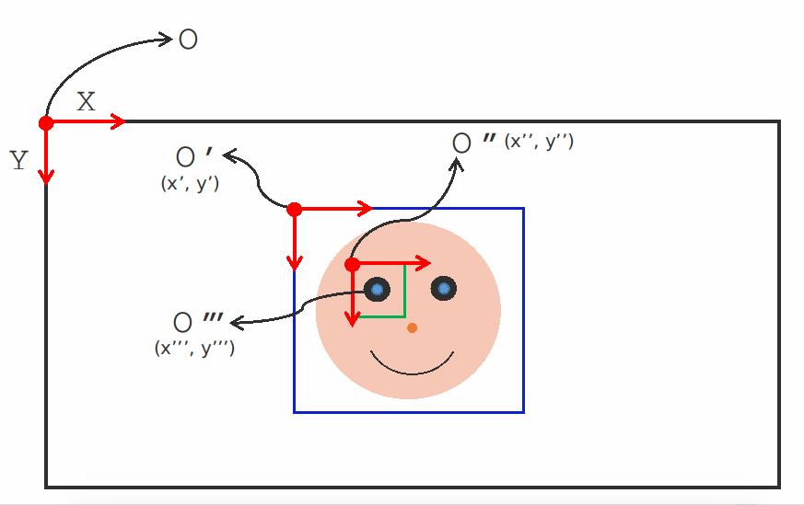
static void eye (event_handler* ev) {
int contador=0;
int vector[5];
int valor =0;
while (contador<5) {
int s;
char buf[512];
s= read (ev->fd, buf, sizeof(buf));
printf("s: %d\n", s);
if (s <0)
reactor_quit(ev->r);
if (buf[0] == 'E') {
e = (eyetracking*)buf;
printf("[%d, %d] from (%d, %d)\n", e->d, e->d, e->x, e->y);
if (e->x < 70) { // Se descartan los eventos procedentes del ojo derecho
vector[contador]= e->x;
contador++;
}
}
}
2. Descripción del proyecto
2.2 Software
2.2.5 Selección de la dirección IP de Arduino Leonardo (Selector.c)
Mirada izquierda | Mirada central | Mirada derecha
40 | 45 | 59
41 | 46 | 60
42 | 47 | 61
43 | 48 | 62
44 | 49 | 63
 | 50
 | 51

Slide 27
2. Descripción del proyecto
2.2 Software
2.2.5 Selección de la dirección IP de Arduino Leonardo (Selector.c)
[…]
#define x1 44
#define x2 59
char function (double media) {
char salida;
char pantalla= 'I’;
switch (pantalla) {
case 'D':
if (media>=x2) {
salida= 'B';
} else {
salida = 'A’; }
break;
case 'I’:
if (media<=x1) {
salida = 'B';
} else {
salida= 'A’; }
break;
}
return salida;
}

Slide 28
2. Descripción del proyecto
2.2 Software
2.2.1 Resumen general del procedimiento
Envío de los eventos de los dispositivos HID a Arduino Leonardo (Cliente.c)
Envío de eventos

Slide 29
2. Descripción del proyecto
2.2 Software
2.2.2 Resumen general del software
Dev/hidraw0
Cliente.c
mk.c
Dev/hidraw1
Servidor_TCP.ino
archivo
select
Selector.c
eye_fifo
Eye_detect.cpp
Clasificadores
Save_capture.cpp
MiCam.yml
calibration.cpp

Slide 30
2. Descripción del proyecto
2.2 Software
2.2.6 Envío de los eventos de los dispositivos HID a Arduino Leonardo (Cliente.c)
[…]
fifo2=open(“/home/esther/Desktop/VKMS/Recopilacion/Selector/select”, O_RDONLY);
int r;
r=read((fifo2, bufer3,sizeof(bufer3));
if (bufer3[0]=='A') {
descriptor= fd1;
} else if (bufer3[0]=='B') {
descriptor=fd2;
}
int n = write(descriptor, bufer2, s);
assert(n >= 0);
if (n == 0) {
break;
close(fifo1);
close(fifo2);
}
[…]
Cliente.c
archivo
select
int main() {
const char* IP1;
IP1= "192.168.1.45";
const char* IP2;
IP2= "192.168.1.46";
int fd1 = tcp_client_socket(IP1, "1000");
int fd2 = tcp_client_socket(IP2, "1000");
[…]
}

Slide 31
2. Descripción del proyecto
2.2 Software
2.2.6 Envío de los eventos de los dispositivos HID a Arduino Leonardo (Cliente.c)
Cliente.c
Si es A, enviar a IP1
Si es B, enviar a IP2
archivo
Tx
Rxxxxxxxx
ó
select
A
B

Slide 32
2. Descripción del proyecto
2.2 Software
Recepción de eventos
2.2.1 Resumen general del procedimiento
Recepción de los eventos de los dispositivos HID por Arduino Leonardo (Servidor_TCP.ino)

Slide 33
2. Descripción del proyecto
2.2 Software
2.2.2 Resumen general del software
Dev/hidraw0
Cliente.c
mk.c
Dev/hidraw1
Servidor_TCP.ino
archivo
select
Selector.c
eye_fifo
Eye_detect.cpp
Clasificadores
Save_capture.cpp
MiCam.yml
calibration.cpp

Slide 34
2. Descripción del proyecto
2.2 Software
2.2.7 Recepción de los eventos de los dispositivos HID por Arduino Leonardo (Servidor_TCP.ino)
0 | 0 | 0 | 0 | 1 | 0 | 3 | R
if (buf[7]=='R') {
for (i=6; i>=0; i--) {
if (buf[i]==raton.x_plus[p]) {
cont1++;
if (cont1==7) {
A= (510/sensitivity);
B=0;
Serial.println("A");
}
}
Buf[0] = cliente.read()
Buf[7]

Slide 35
2. Descripción del proyecto
Simulació de pulsanciones
2.2 Software
2.2.1 Resumen general del procedimiento
Simulación de teclas y movimientos del ratón (Servidor_TCP.ino)

Slide 36
2. Descripción del proyecto
2.2 Software
2.2.2 Resumen general del software
Dev/hidraw0
Cliente.c
mk.c
Dev/hidraw1
Servidor_TCP.ino
archivo
select
Selector.c
eye_fifo
Eye_detect.cpp
Clasificadores
Save_capture.cpp
MiCam.yml
calibration.cpp

Slide 37


2. Descripción del proyecto
2.2 Software
2.2.8 Simulación de teclas y movimientos del ratón (Servidor_TCP.ino)
mouse.move(A,B,0)
Mouse.press(MOUSE_LEFT) / Mouse.press(MOUSE_RIGHT)
Mouse.release(MOUSE_LEFT)/
Mouse.release(MOUSE_RIGHT)
Keyboard.write(buf[6])

Slide 38
2. Descripción del proyecto
PROYECTO
Hardware
Ratón
Teclado
Software
mk.c
Raspberry Pi
Arduino Leonardo (2)
Módulo Ethernet (2)
save_capture.cpp
calibration.cpp
eye_detect.cpp
Selector.c
Cliente.c
Servidor_TCP.ino
2.1 Hardware

Slide 39
3. Conclusiones
Sensibilidad del Sistema de reconocimiento frente a los cambios de luz.
La capacidad de reconocimiento depende de la calidad de la cámara.
Gran consumo de energía debido al procesamiento de gran cantidad de datos
FIN

